Slide 1
APED – APP DE APOIO PEDAGOGICO
Proposta de um quiz para ajudar crianças com dificuldades de aprendizagem
KALIL DE OLIVEIRA

Slide 2

Quem é Kalil de Oliveira?
Já atuou como jornalista, professor de escola pública, coordenador pedagógico, técnico em laboratório de informática etc.
Atualmente é estudante de Engenharia da Computação na UFSC, campus Araranguá-SC.
Também atua como Professor no
projeto Jovem Programador do
SENAC de Araranguá.

Slide 3
Diagnósticos iniciais
A Pandemia da Covid 19 prejudicou a alfabetização de inúmeras crianças em todo o mundo.
A maioria esmagadora das crianças brasileiras possui acesso à Internet, especialmente pelo celular.
Crianças se sentem mais à vontade para aprender de maneira lúdica, a partir de jogos.
Professores possuem poucas ferramentas digitais para auxiliar crianças com defesagem.

Slide 4
Pesquisa sobre app de reforço
Atividades escolares geralmente segmentadas: só inglês, só matemática etc.
Oferecem vídeos, apostilas e teste, reproduzindo o que já existe em uma sala de aula.
Ambiente pouco divertidos e que não interessa a crianças dos primeiros ciclos de alfabetização (séries iniciais).
São pagos e não permitem que professores insiram suas próprias atividades.

Slide 5
Um app filantrôpico
Não ser “dono” do software permite que pessoas interessadas contribuam com ideias e novas versões do sistema, ou tradução para outras línguas.
O reconhecimento não é o foco, mas ajudar quem mais precisa (as crianças com dificuldade de aprendizagem).
As atividades lúdicas disponibilizadas no APP podem interessar governos ou seguir fora dos domínios do Estado, por grupos familiares.

Slide 6
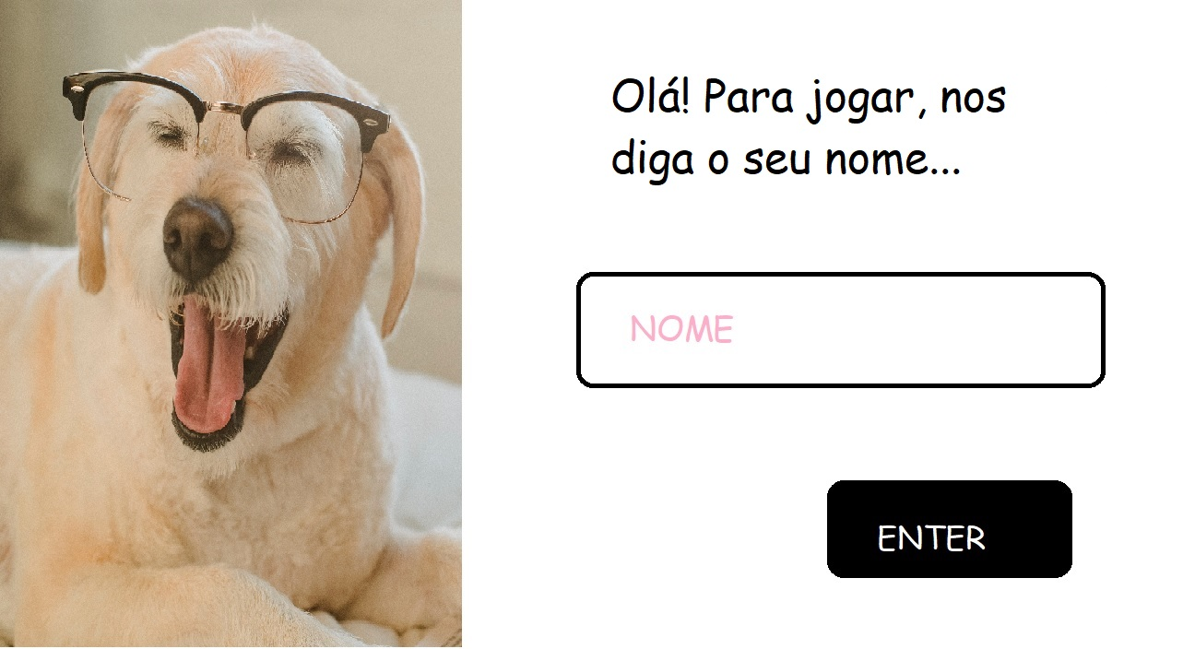
Olá ;-)

Slide 7
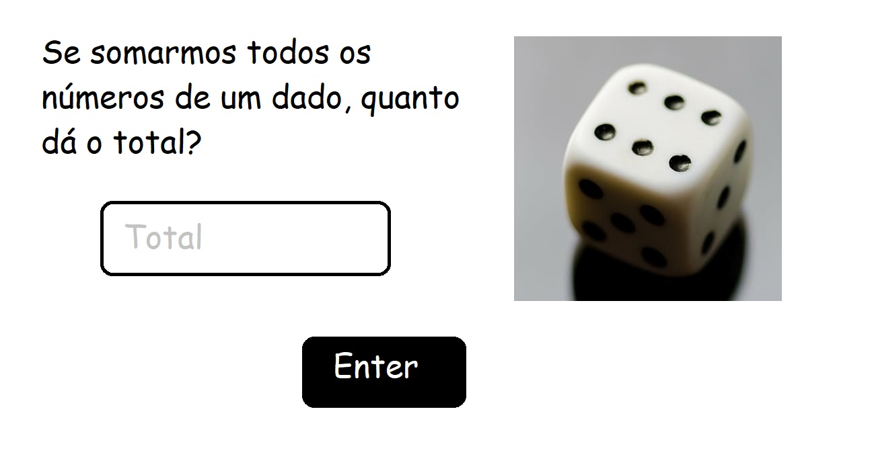
Perguntando...

Slide 8
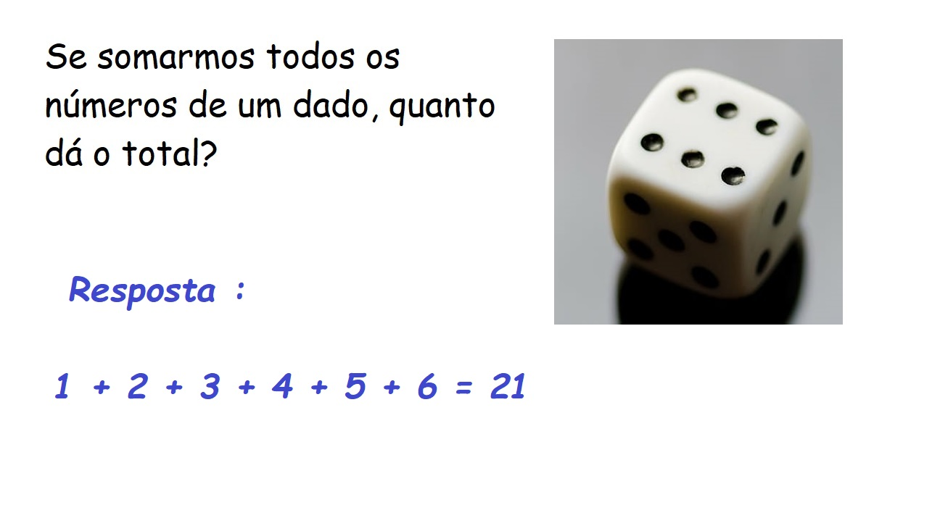
A resposta...

Slide 9
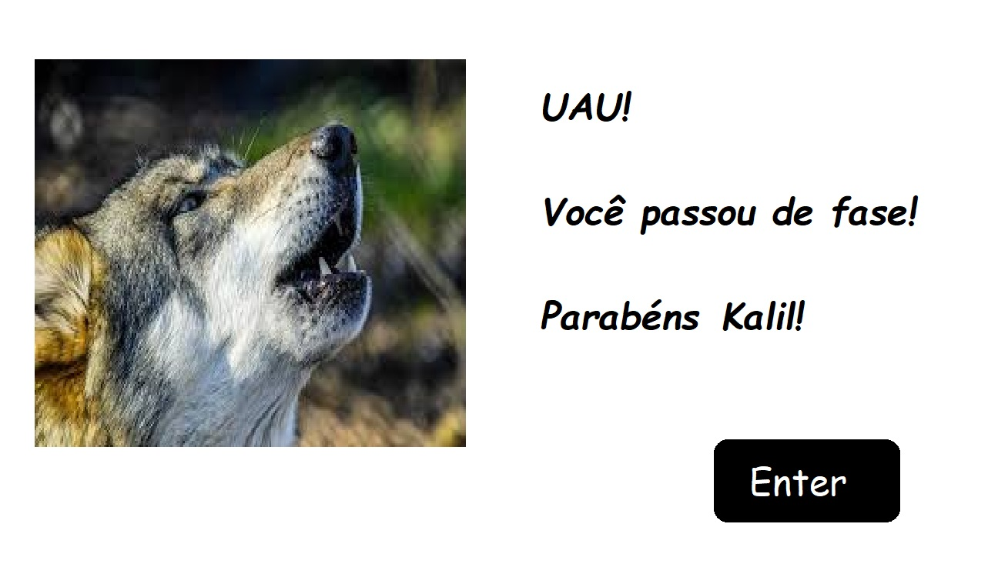
Passou de fase!

Slide 10
APED é aprender brincando...
As regras do jogo podem ser alteradas pelo administrador do sistema, prevendo fases ou alterando perguntas.
Por padrão, jogo faz perguntas com mistura de ciências da natureza, matemática, português e ciências sociais.
Além de um visual agradável, as frases “Você acertou!”, “Muito bem!”, “Excelente!”, “Por pouco!”, “Tente outra vez” seriam alguns estímulos para manter a criança no jogo e incentivar o uso.

Slide 11
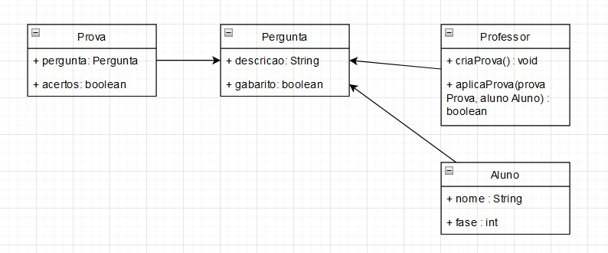
Algumas classes...

Slide 12
Do front ao back-end
A primeira versão deve ser no formato web, para a criança brincar no navegador, ou seja, multiplataforma.
O código html, css e java ficam disponíveis no github e aberto para o público em geral.
Duas versões. Uma mais simples e leve outra mais completa. A primeira só para o aluno. A segunda com menu de administrador (professor) para ajuste de acordo com a necessidade, novas questões e novas regras.

Slide 13
O futuro
Professores e familiares podem indicar o uso do app para outras pessoas.
PITCH para atrair interessados em contribuir com o projeto.
Parcerias podem ampliar os canais de distribuição gratuita.
Manter perfis em redes sociais.
Estimular o desenvolvimento de outros sistemas similares.

